Slide 1
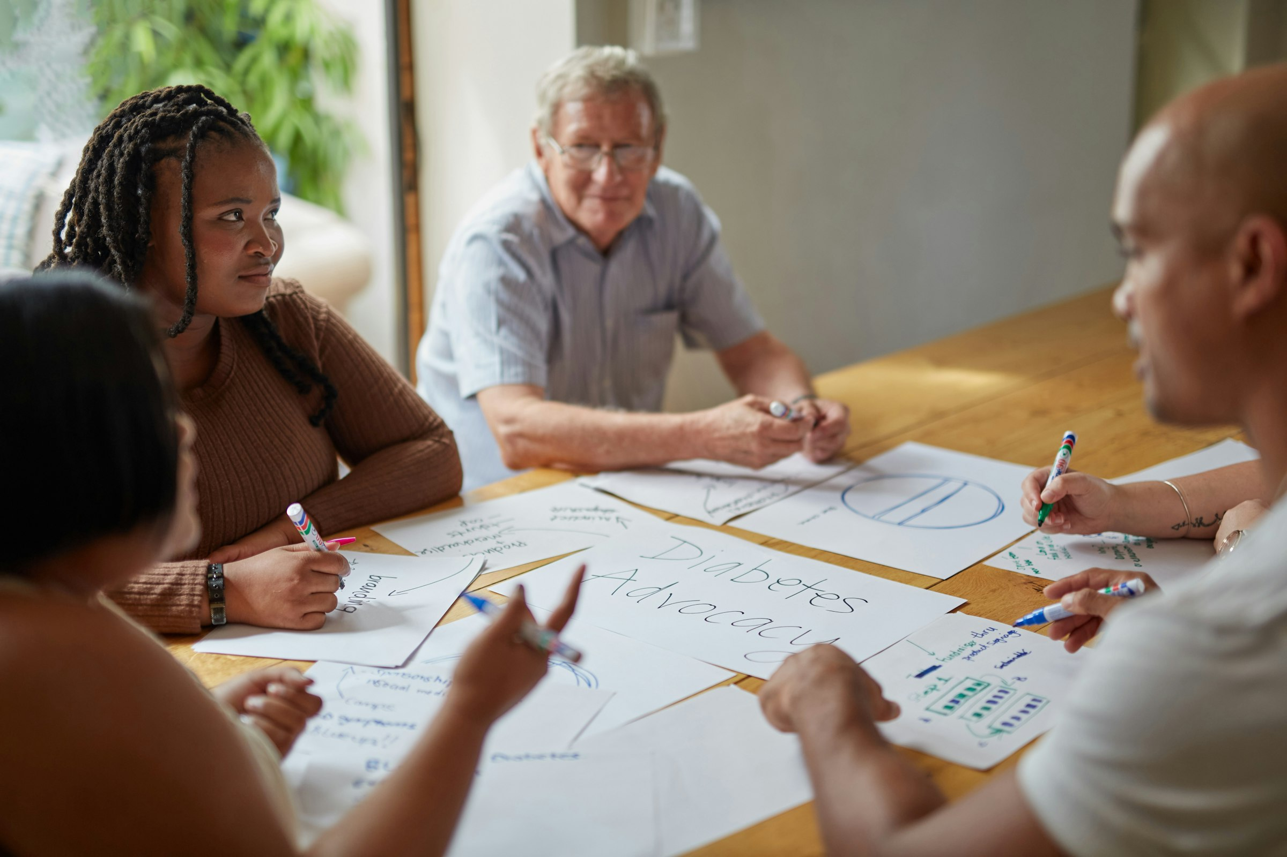
Insérer le logo
[Nom de l’association]
Rapport d’activité
[Année / Période]
“[Une phrase forte résumant l’impact de l’année : ex. Ensemble, nous avons accompagné 1 250 personnes et mobilisé 180 bénévoles.]”
Notes:
[Sources]
- Photo (réunion) : https://unsplash.com/photos/people-are-working-together-at-a-meeting-x6bcVxXDSS0
[/Sources]

Slide 2
[LOGO]
01
Sommaire
[Année]
p. [##]
Sommaire
Structure conseillée pour un rapport d’activité (modifiable).
Astuce de mise à jour
• Remplacez les chiffres
• Ajoutez vos photos
• Insérez vos logos
• Ajustez les sections
Tout est éditable.
02
Contexte & mission
03
Chiffres clés
04
Actions & impact
05
Mobilisation & partenariats
06
Gouvernance & équipe
Design premium
+ charts natifs
07
Finances
08
Enseignements & perspectives
[Nom de l’association] · Rapport d’activité
[site web] · [email] · [téléphone]

Slide 3

02
Contexte & mission
Ce que nous faisons, pour qui, et pourquoi.
Notes:
[Sources]
- Photo (entraide) : https://unsplash.com/photos/view-of-two-persons-hands-lyiKExA4zQA
[/Sources]

Slide 4
[LOGO]
02
Contexte & mission
[Année]
p. [##]
Notre mission
[En une phrase : ex. Accompagner et renforcer le pouvoir d’agir des personnes en situation de vulnérabilité sur notre territoire.]
●
●
●
Proximité
Transparence
Impact
Écoute, présence et accompagnement au plus près des besoins.
Gouvernance claire, décisions tracées, finances lisibles.
Actions mesurées, retours terrain, amélioration continue.
• Indicateur 1
• Indicateur 2
• Indicateur 3
• Indicateur 1
• Indicateur 2
• Indicateur 3
• Indicateur 1
• Indicateur 2
• Indicateur 3
[Nom de l’association] · Rapport d’activité
[site web] · [email] · [téléphone]

Slide 5
03
Chiffres clés
Une vue rapide de l’activité et des ressources mobilisées.
Notes:
[Sources]
- Photo (réunion) : https://unsplash.com/photos/people-are-working-together-at-a-meeting-x6bcVxXDSS0
[/Sources]

Slide 6
[LOGO]
03
Chiffres clés
[Année]
p. [##]
Chiffres clés [Année]
Exemples — remplacez par vos données.
Personnes accompagnées
Bénévoles mobilisés
Heures de bénévolat
Budget annuel
1 250
180
4 600 h
€ 210k
+18% vs N-1
+12% vs N-1
+9% vs N-1
+5% vs N-1
Ce que montrent les chiffres
• Une hausse de la demande (+18%)
• Une meilleure capacité d’accueil grâce au bénévolat
• Une allocation budgétaire stable, concentrée sur le terrain
[Ajoutez une lecture rapide : 2–3 lignes maximum.]
[Nom de l’association] · Rapport d’activité
[site web] · [email] · [téléphone]

Slide 7
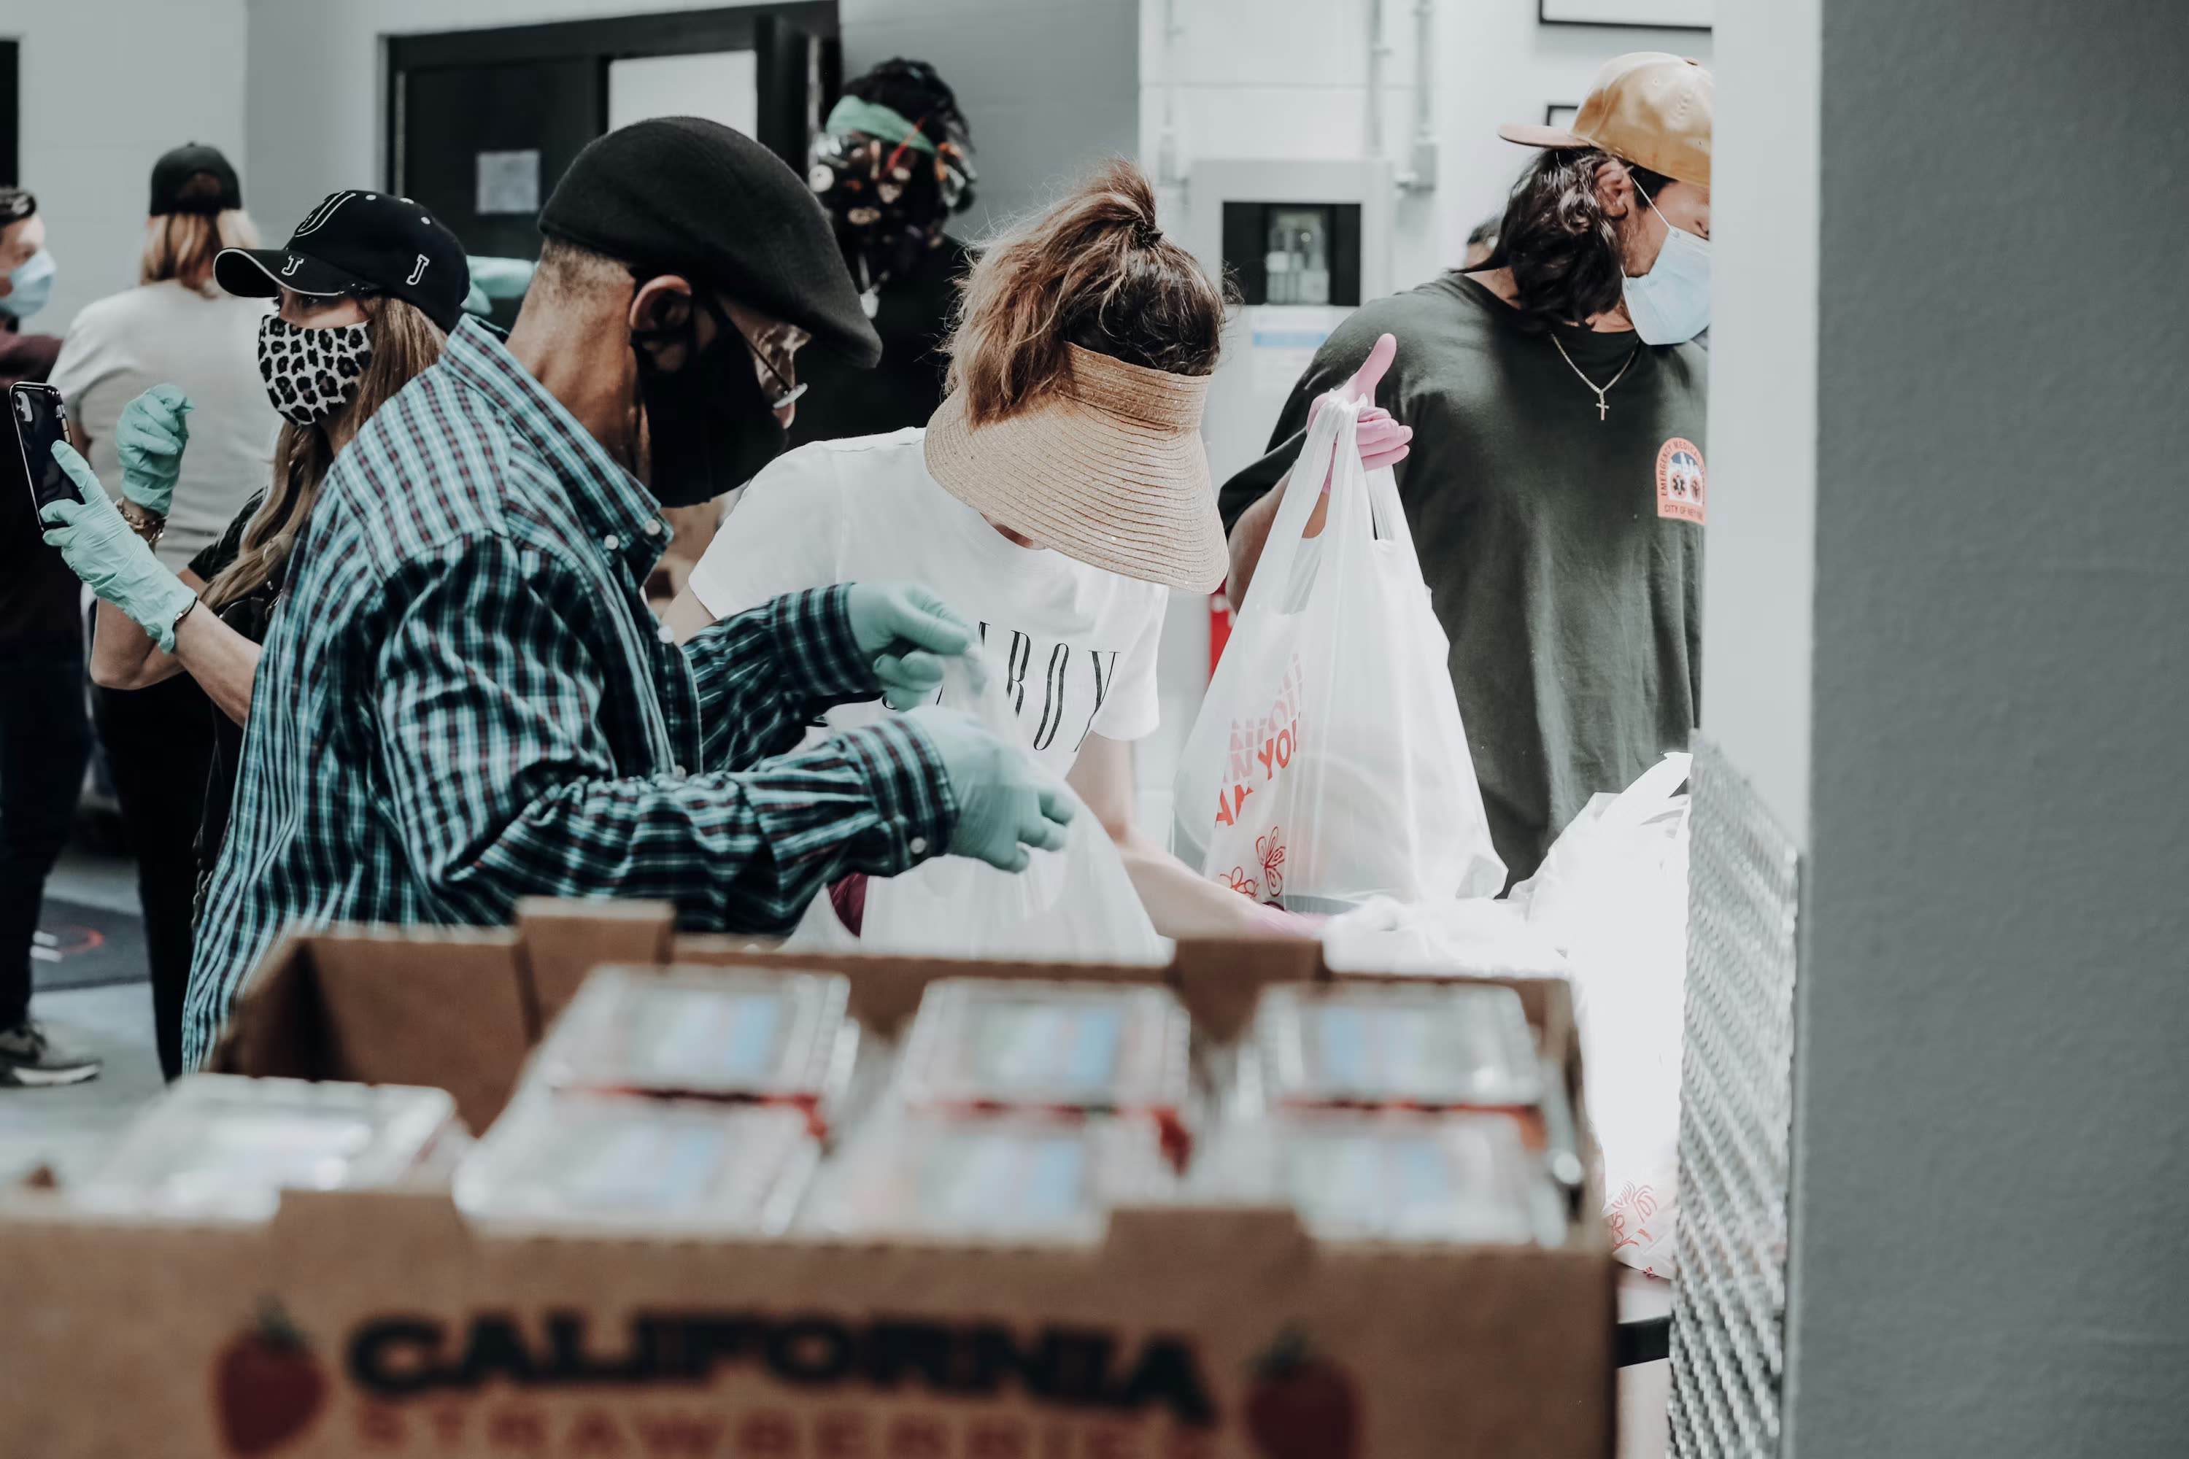
04
Actions & impact
Les projets de l’année et leurs résultats concrets.
Notes:
[Sources]
- Photo (distribution / dons) : https://unsplash.com/photos/people-standing-in-front-of-brown-cardboard-boxes-y3ZY6qFln_g
[/Sources]

Slide 8
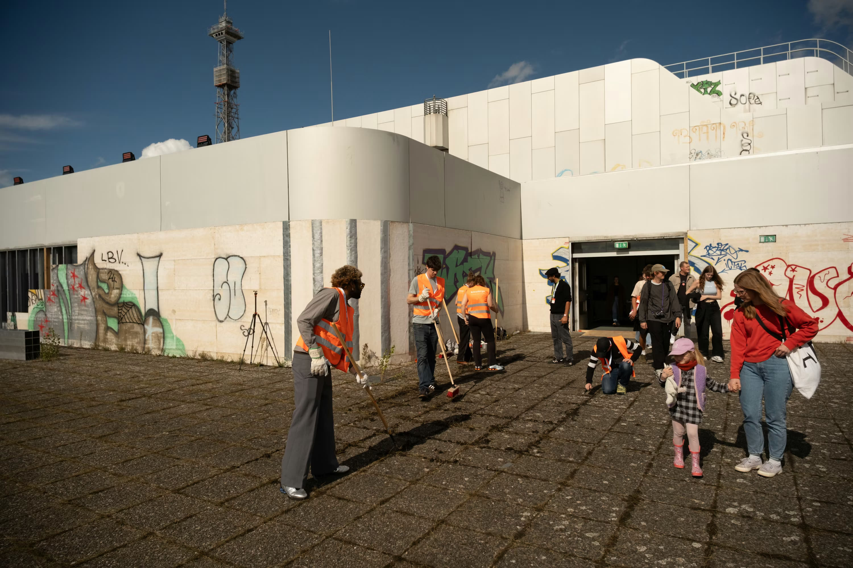
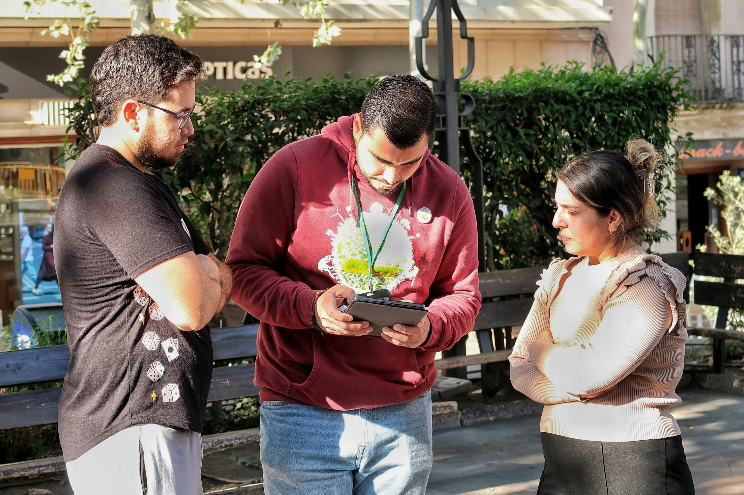
[LOGO]
04
Actions & impact
[Année]
p. [##]
Actions phares
3 projets emblématiques (exemples).
620 personnes
14 actions
48 ateliers
Aide alimentaire & accès aux droits
Chantiers citoyens (cadre de vie)
Ateliers & prévention (outreach)
Distribution, orientation, et accompagnement administratif avec un suivi mensuel.
Nettoyage, médiation et sensibilisation dans l’espace public avec les habitants.
Ateliers thématiques, permanences mobiles et mise en réseau des partenaires.
Résultat clé : [à compléter]
Résultat clé : [à compléter]
Résultat clé : [à compléter]
[Nom de l’association] · Rapport d’activité
[site web] · [email] · [téléphone]
Notes:
[Sources]
- Photo (distribution / dons) : https://unsplash.com/photos/people-standing-in-front-of-brown-cardboard-boxes-y3ZY6qFln_g
- Photo (action citoyenne) : https://unsplash.com/photos/group-of-people-cleaning-up-graffiti-outside-building-1zoaTkEVaZ4
- Photo (terrain / tablette) : https://unsplash.com/photos/three-people-looking-at-a-tablet-outdoors-device-outdoors-y4vwga78nXY
[/Sources]

Slide 9
[LOGO]
04
Actions & impact
[Année]
p. [##]
Impact sur le public
Répartition des bénéficiaires par programme (exemple).
Histoire d’impact
“[Témoignage court : 3–4 lignes.
Ex. Grâce à l’accompagnement, j’ai pu accéder à mes droits et retrouver une stabilité.]”
Indicateurs de résultat
• [Taux de satisfaction]
• [Taux de maintien/retour]
• [Orientation partenaires]
[Nom de l’association] · Rapport d’activité
[site web] · [email] · [téléphone]

Slide 10
05
Mobilisation & partenariats
Réseau, événements, et collaborations.
Notes:
[Sources]
- Photo (terrain / tablette) : https://unsplash.com/photos/three-people-looking-at-a-tablet-outdoors-device-outdoors-y4vwga78nXY
[/Sources]

Slide 11
[LOGO]
05
Mobilisation & partenariats
[Année]
p. [##]
Temps forts de l’année
Format timeline (exemple).
JAN
JUN
NOV
Kick-off
Campagne
Bilan
Lancement des actions
Collecte & dons
Atelier retour
MAR
SEP
Forum
Semaine
Mobilisation partenaires
Actions terrain
Ajoutez ici les photos et liens des événements (posts, presse, etc.).
[Nom de l’association] · Rapport d’activité
[site web] · [email] · [téléphone]

Slide 12
[LOGO]
05
Mobilisation & partenariats
[Année]
p. [##]
Partenariats & réseau
Insérez les logos et la contribution de chaque partenaire.
Logos partenaires
Logo 1
Logo 2
Logo 3
Logo 4
Logo 5
Logo 6
“Coopérer, c’est amplifier l’impact.”
Logo 7
Logo 8
Logo 9
Contribution (ex.) : accueil · cofinancement · orientation · expertise
[Nom de l’association] · Rapport d’activité
[site web] · [email] · [téléphone]
Notes:
[Sources]
- Photo (entraide) : https://unsplash.com/photos/view-of-two-persons-hands-lyiKExA4zQA
[/Sources]

Slide 13
06
Gouvernance & équipe
Organisation, bénévolat, et pilotage.
Notes:
[Sources]
- Photo (réunion) : https://unsplash.com/photos/people-are-working-together-at-a-meeting-x6bcVxXDSS0
[/Sources]

Slide 14
[LOGO]
06
Gouvernance & équipe
[Année]
p. [##]
Gouvernance & équipe
Organigramme simple (à adapter).
Conseil d’administration
[X membres]
Direction
Pôle Terrain
Pôle Support
[Nom · fonction]
[X salarié·e·s + bénévoles]
Compta · Admin · Com
Engagement bénévole
• Recrutement : [canaux] • Formation : [X sessions] • Fidélisation : [actions]
Objectif [Année+1] : [ex. +15% de bénévoles réguliers].
[Nom de l’association] · Rapport d’activité
[site web] · [email] · [téléphone]

Slide 15
07
Finances
Synthèse des ressources et des dépenses.
Notes:
[Sources]
- Photo (distribution / dons) : https://unsplash.com/photos/people-standing-in-front-of-brown-cardboard-boxes-y3ZY6qFln_g
[/Sources]

Slide 16
[LOGO]
07
Finances
[Année]
p. [##]
Synthèse financière
Exemples — alignez avec vos comptes approuvés.
Ressources
Dépenses
À compléter : résultats, trésorerie, réserves, cofinancements et commentaires du trésorier.
[Nom de l’association] · Rapport d’activité
[site web] · [email] · [téléphone]

Slide 17
08
Enseignements & perspectives
Ce que nous retenons et ce que nous préparons.
Notes:
[Sources]
- Photo (entraide) : https://unsplash.com/photos/view-of-two-persons-hands-lyiKExA4zQA
[/Sources]

Slide 18
[LOGO]
08
Enseignements & perspectives
[Année]
p. [##]
Enseignements clés
3 colonnes = clair, actionnable, “board-ready”.
Ce qui a bien fonctionné
Défis rencontrés
Prochaines étapes
• [Process]
• [Partenariat]
• [Format d’action]
• [Ressources]
• [Logistique]
• [Demande en hausse]
• [Objectif 1]
• [Objectif 2]
• [Objectif 3]
Note : [1 phrase max]
Note : [1 phrase max]
Note : [1 phrase max]
[Nom de l’association] · Rapport d’activité
[site web] · [email] · [téléphone]

Slide 19
Merci !
Pour soutenir nos actions :
• Adhérer · • Donner · • Devenir bénévole · • Proposer un partenariat
Contact
[Nom de l’association]
[Adresse]
[Email] · [Téléphone]
[Site web] · [Réseaux sociaux]
QR code
(site / don)
Notes:
[Sources]
- Photo (action citoyenne) : https://unsplash.com/photos/group-of-people-cleaning-up-graffiti-outside-building-1zoaTkEVaZ4
[/Sources]

